Slide 1

AJAX
Intro

Slide 2
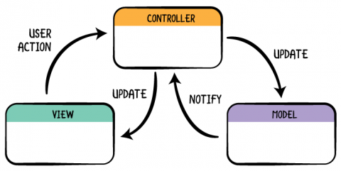




MVC

Slide 3
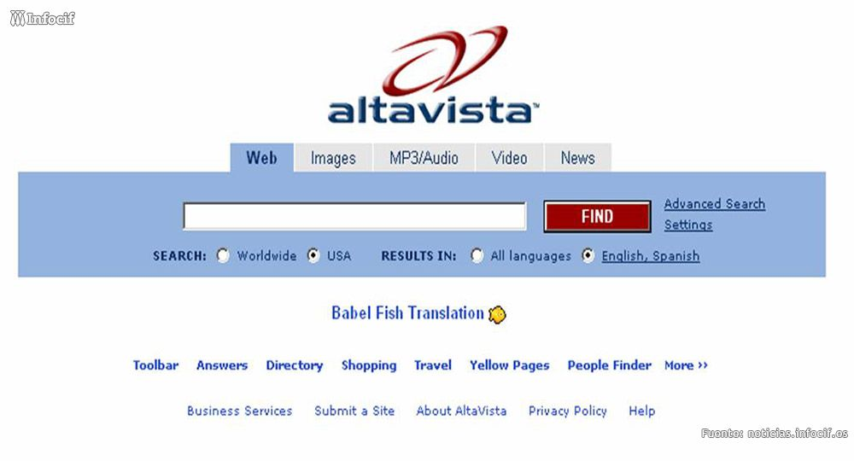
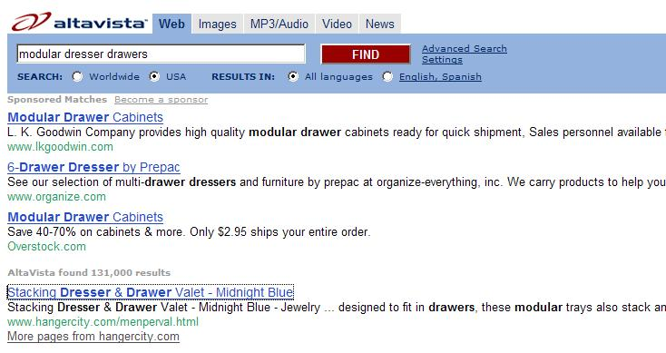
CONTEXTO
Antes 1 página por transacción
Operación atómica desde el Backend
Recarga de la Página
Gráficos, texto, datos
Tiempos de espera para el usuario

Slide 4
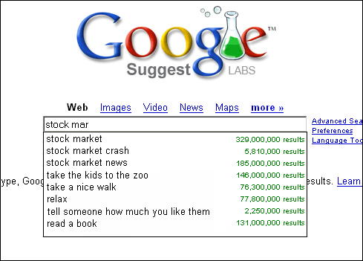
CONTEXTO
AJAX -> MVC
UX Escritorio -> UX Web
Reduciendo tiempos de espera
Aplicaciones de una página

Slide 5
¿Qué es AJAX?
Asynchronous JavaScript and XML
Solicitud Asíncrona de Datos al Servidor
Sin bloquear el navegador o usuario
Sin obligar a una recarga completa de toda la página
Serie de Tecnologías W3C
HTML + CSS
Javascript
PHP
XML / JSON / texto simple

Slide 6
¿Cómo Funciona AJAX?
Interacción HTML dispara eventos
onclick
onkeyup
Manejador JAVASCRIPT
Lee datos de HTML mediante el DOM
Objeto XMLHTTPREQUEST
Comunica JS (cliente) con PHP (servidor)
Script PHP
Base de Datos
Navegador
Servidor WEB
Página Web
HTML + CSS
JS Script AJAX
PHP

Slide 7
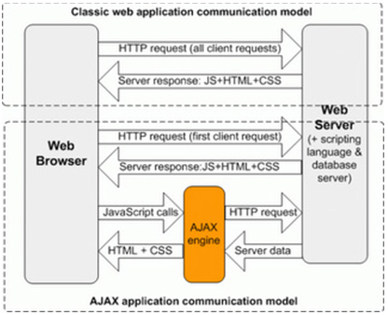
¿Cómo Funciona AJAX?

Slide 8
HTML (+CSS)
Capa de Presentación (VIEW)
Interacción con el Usuario
Organizada para leer y escribir datos
Eventos de inputs -> manejadores en JS
<input type="button" onclick="MostrarDatos()" value=“Buscar">
Ejercicio #1
Cree un archivo HTML con:
Una división con un atributo id con:
Un encabezado h1 con el titulo de la página con un atributo id
Una caja de texto con un atributo id
Un botón con un atributo id con una función asociada al evento onclick
Una segunda división con un atributo id, pero que esté vacía, sin contenido.
Cree un archivo CSS, asócielo al archivo HTML creado en 1., y que tenga (al menos):
Una regla para darle un color de fondo a la división vacía.

Slide 9
JAVASCRIPT
Leer datos mediante el DOM
Función getElementById()
Atributo value
Escribir datos mediante el DOM
Atributo innerHTML
var division = document.getElementById("divUno");
var texto = “Hola AJAX!”;
division.innerHTML=texto;
Ejercicio #2
Cree un archivo JS:
Enlace el archivo JS con el archivo HTML
Etiqueta script en el archivo HTML, añada el atributo src para el URL del archivo javascript
Cree la función manejadora en el archivo JS para el evento onclick del botón HTML creado
Lea el texto escrito en la caja de texto HTML
Guárdelo en una variable

Slide 10
XMLHTTPREQUEST
Pieza fundamental de AJAX
Objeto de comunicación de mensajes y contenido entre JS y PHP.
Es una variable
Debe ser instanciado
var xhr = new XMLHttpRequest();
Ejercicio #3
Dentro de la función manejadora de JS, cree e instancie un objeto de tipo XMLHttpRequest.

Slide 11
XMLHTTPREQUEST - Métodos
open()
Cliente se prepara para hacer la petición al servidor
3 Parámetros:
Método de envío (GET/POST)
En GET se envían parámetros en este método.
URL – script PHP
Modo Asíncrono (Boolean)
Siempre en true para AJAX
var xhr = new XMLHttpRequest();
xhr.open("GET", “buscar.php?var1=”+texto.value, true);
Ejercicio #4
Configure el método open() para su objeto XMLHttpRequest con el método de envío GET
Cree un archivo PHP y utilícelo como URL según definió en el método open()
Agregue el contenido de la caja de texto, guardado en una variable, como parámetro.

Slide 12
XMLHTTPREQUEST - Métodos
send()
Lleva a cabo la petición
En esta función debe construir la hilera de los parámetros, si utiliza el método POST de envío.
//GET:
xhr.send(null);
//POST:
xhr.send(“user=”+userName+“&pass=” +userPwd);
Ejercicio #5
Envíe el objeto XMLHttpRequest con el contenido de la caja de texto, utilizando el método GET.

Slide 13
XMLHTTPREQUEST - Procesamiento de la Respuesta
readyState
Atributo que indica el estado de la petición del objeto XMLHttpRequest, con los valores:
0 – Objeto creado, no configurado
1 – Petición configurada
2 – Petición enviada
3 – Se ha recibido la cabecera de la solicitud
4 – Se ha recibido el cuerpo de la solicitud
onreadystatechange
Atributo booleano que monitorea y reporta cambios en ReadyState
status
Mensaje del servidor sobre el procesamiento de la petición
Se espera el valor 200
responseText
Atributo donde se graba el contenido de la respuesta
xhr.onreadystatechange = function() {
if(xhr.readyState == 4 && xhr.status == 200) {
//CUERPO DE LA FUNCIÓN
}
}
Ejercicio #6
Cree el código necesario para monitorear y escribir en la división vacía del HTML la respuesta recibida en el responseText.
En el archivo PHP cree un solo comando echo e imprima un texto de prueba.

Slide 14
PHP – Leer Parámetros de XMLHttpRequest
Superglobals
$_GET
$_POST
Crear consulta SQL con los parámetros recibidos.
//GET:
$_GET[“nombre”]
//POST:
$_POST[“nombre”]
Ejercicio #7
Cree en el archivo PHP la conexión y la cadena de caracteres con la consulta SQL utilizando en ella el valor del parámetro enviado desde el archivo JS en el objeto XMLHttpRequest.
En la base de datos dicc, solicite todas las columnas en la tabla entries para los registros cuyo valor en la columna word que empiecen como el término recibido por parámetros.

Slide 15
PHP – Escribir Respuesta
Realizar consulta SQL
like - términos similares
% - comodín
LIMIT - para limitar la cantidad de las respuestas en la consulta.
Procesar Consulta SQL
Necesita conexión y sentencia SQL
Escribir con echo en el responseText
Cerrar enlace SQL
Para configurar como UTF-8 la conexión:
Por Objeto:
$connect->set_charset("utf8");
Por Funciones:
mysqli_set_charset($connect, "utf8");
Ejercicio #8
Configure su conexión como UTF-8 antes de realizar la consulta SQL.
NOTA: Para desplegar datos UTF-8 en su página HTML esta también debería estar configurada para leer y escribir datos en formato UTF-8, con la etiqueta <meta charset=“UTF-8”> en el head

Slide 16
MySQLi – JSON ENCODE
Se utiliza con un resultado previamente verificado.
Se crea una nuevo arreglo para almacenar los datos.
Se convierten los resultado de la consulta para almacenarlos en un arreglo.
Se utiliza la función json_encode() con el arreglo como parámetro para convertir los resultados a JSON.
$nuevoArreglo = array();
while($row =mysqli_fetch_assoc($result))
{
$nuevoArreglo[] = $row;
}
header('Content-Type: application/json');
echo json_encode($nuevoArreglo);
Ejercicio #9
Convierta a JSON los resultados obtenidos e imprímalos.

Slide 17
Javacript - JSON PARSE
if(hr.readyState == 4 && hr.status == 200)
{
if(hr.responseText != “”){
var data = JSON.parse(hr.responseText);
for(var fila in data){
div.innerHTML+=""+data[fila].columna1;
div.innerHTML+=""+data[fila].columna2;
div.innerHTML+=""+data[fila].columnaETC;
}
}
}
En el archivo Javascript se utiliza la función JSON.parse() con el response text como parámetro para procesar las entradas del resultado como arreglo.
Verifique antes que no esté vacío para evitar mensajes de error no deseados.
Ejercicio #9
Procese los resultados JSON y escriba en la división vacía designada para recibir respuestas

Slide 18
PHP - Convertir a JSON manualmente
En el archivo PHP se pueden renombrar las categorías (columnas) JSON antes de utilizar json_encode()
if (mysqli_num_rows($result) > 0) {
while($row=mysqli_fetch_assoc($result)) {
$arreglo=array( “nom"=>$row['nombre'],
"apell"=>$row['apellido'],
"tel"=>$row['telefono’],
);
$total[]=$arreglo;
}
header('Content-Type: application/json');
echo json_encode($total);
} else { echo “”; }

